Slide 1

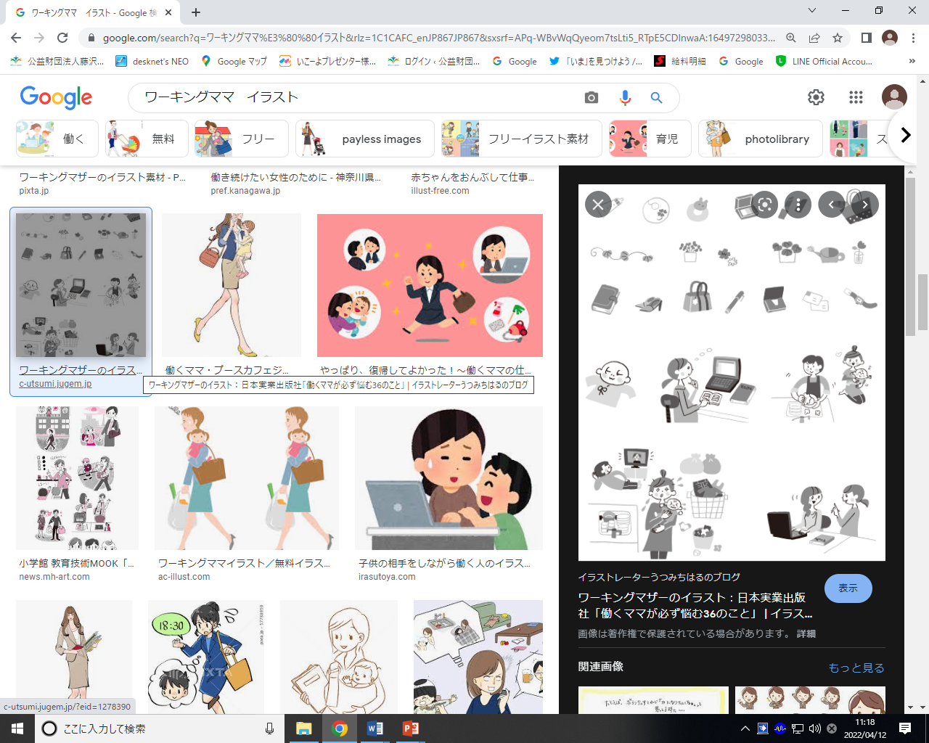
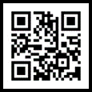



子育て支援
7月
ワーキングママのパソコン講座
！実践型の講座です！
＊7月のスケジュール＊
クラウド入門
開催日 | 内 容 | 持ち物 | 入金締切日
7/5 (水) | スマホ写真の活用 | 筆記 用具 のみ | 当日まで
7/12 (水) | ワードオンライン
7/19 (水) | エクセルオンライン
【日 時】毎週水曜日 9:30～正午
【場 所】辻堂青少年会館 ２Ｆパソコン室
【対 象】成人女性 8人
【費 用】1500円
【講 師】ＩＴサロン藤沢
【申 込】6/10(土)～6/19(月)に藤沢市
みらい創造財団ホームページの申込
システムから申込・抽選（要登録）
＊抽選の結果はメールでお知らせします。事業に参加される際の必要事項や、緊急の事業の中止などの際にもメールでご連絡いたしますので必ずメールをご確認ください。 ＊いただいた個人情報は、(公財)藤沢市みらい創造財団青少年事業課以外では使用しません。 ＊活動の写真を当財団ホームページ、配布物、掲示物に掲載する場合があります。
藤沢市辻堂2-8-31
℡0466-36-3002

